Slide 1
Презентация
«Цветы для ребят»
Безрукова А.А., гр.№12

Slide 2
В мире цветов так тепло и прохладно
Целый букет ароматов и звуков
Каждый цветок – он по-своему нарядный
В форме изысканных праздничных кубков.

Slide 3
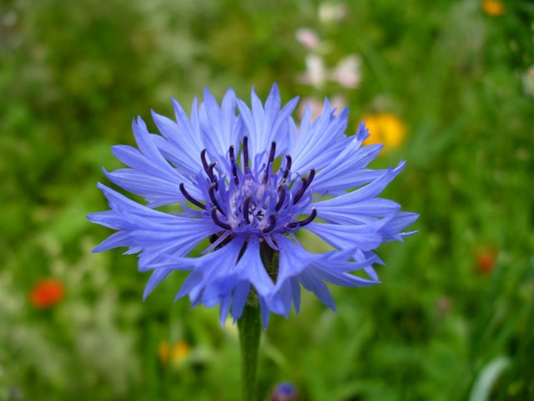
Василёк

Slide 4
Кажется, небо на поле упало –
Всё голубым под ногами вдруг стало!
Это расцвел необычный цветок,
С именем русский, простым – Василек.
И лепестки у него голубые,
По самому краю немного резные.

Slide 5
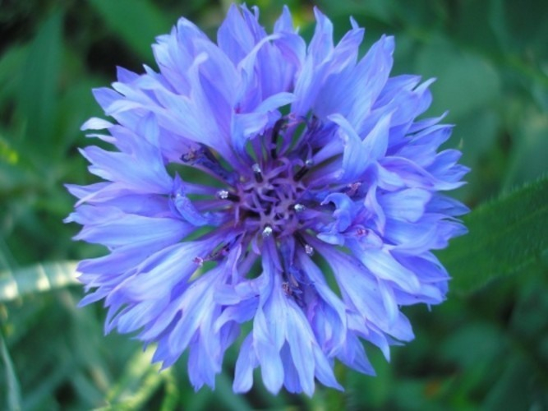
Как называется цветок?

Slide 6
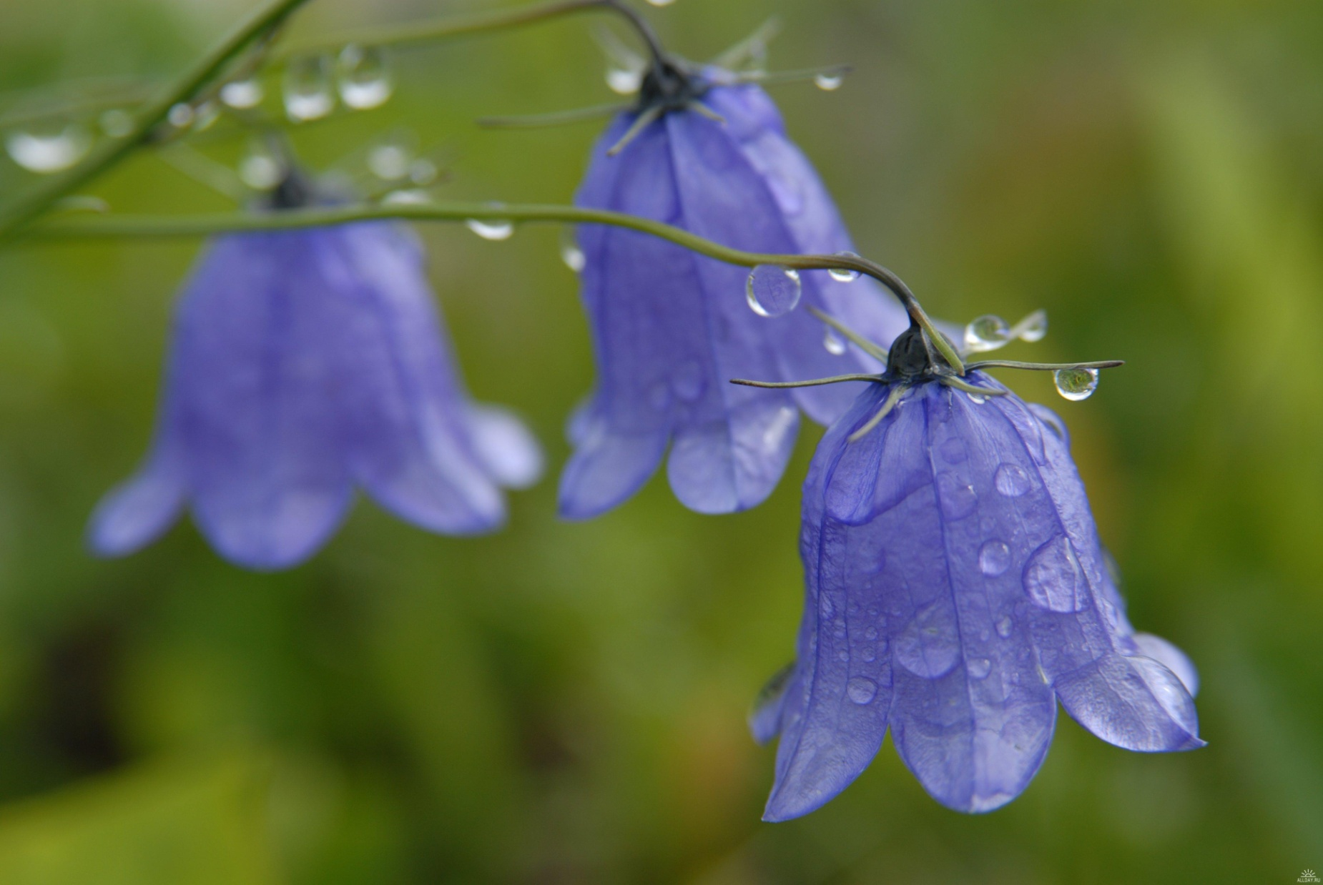
Колокольчик

Slide 7
Что за странный гул и звон
Раздаётся за окном?
Так заливисто хохочет
Бело-синий колокольчик!
Если солнышко печёт,
Песню тихо он поёт.
Сильный ветер налетает –
Песню громко запевает.

Slide 8
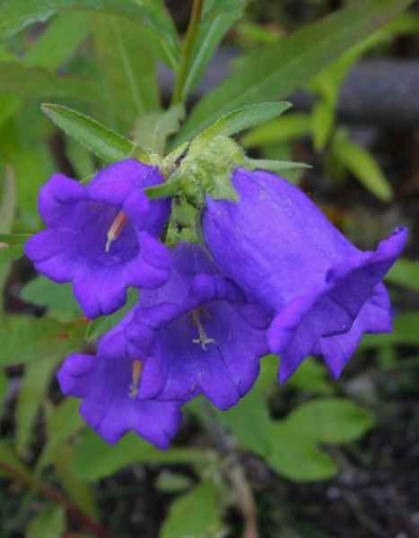
Как называется цветок?

Slide 9
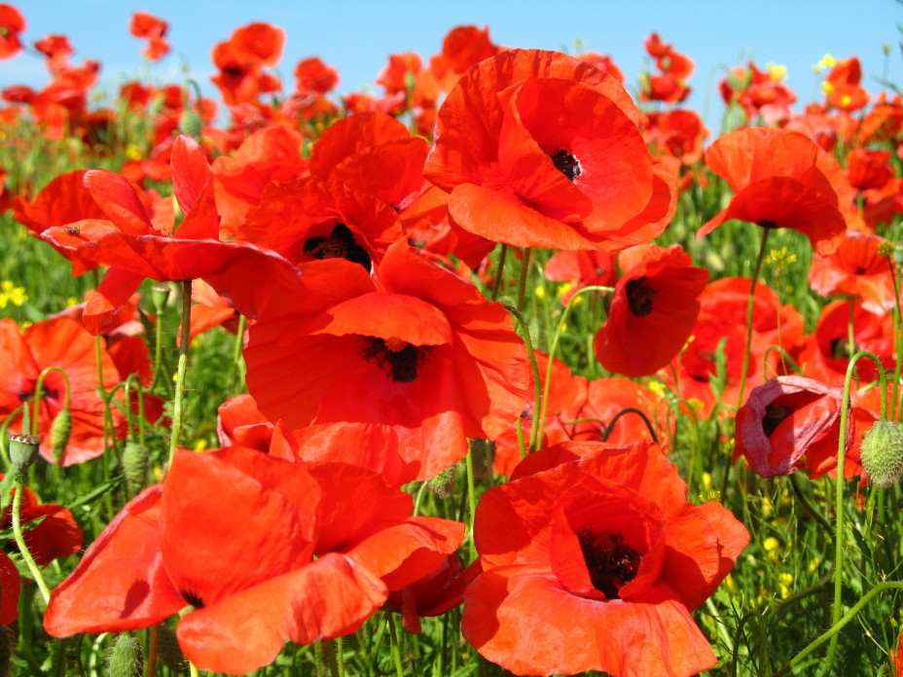
Мак

Slide 10
Красное поле! Тут что-то не так!
Ближе посмотришь, да, это же мак!
Этот цветок всегда красным бывает,
Зернышки черные в нем созревают.
Бабушка зернышки эти берет,
Вкусные булочки с маком печет.

Slide 11
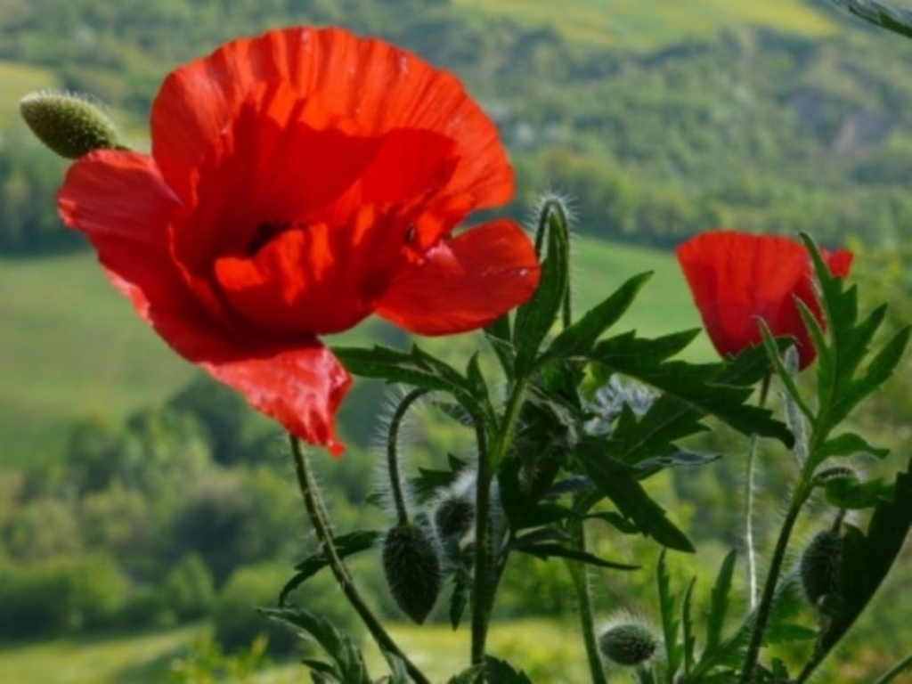
Как называется цветок?

Slide 12
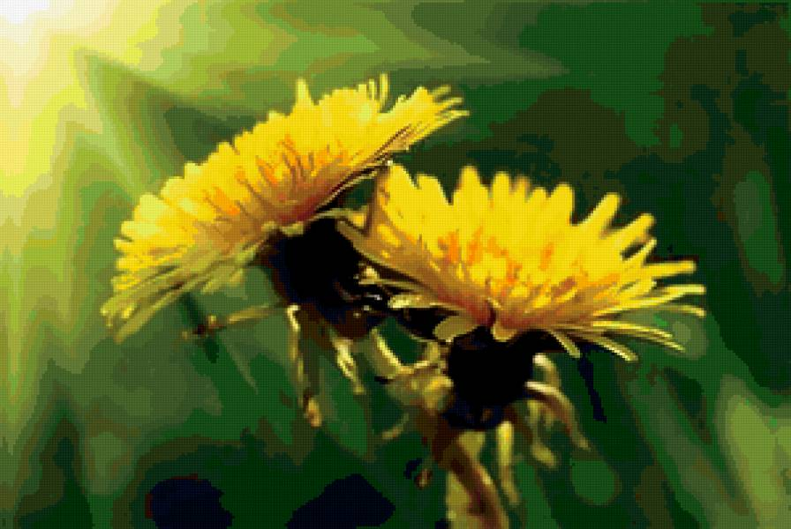
Одуванчик

Slide 13
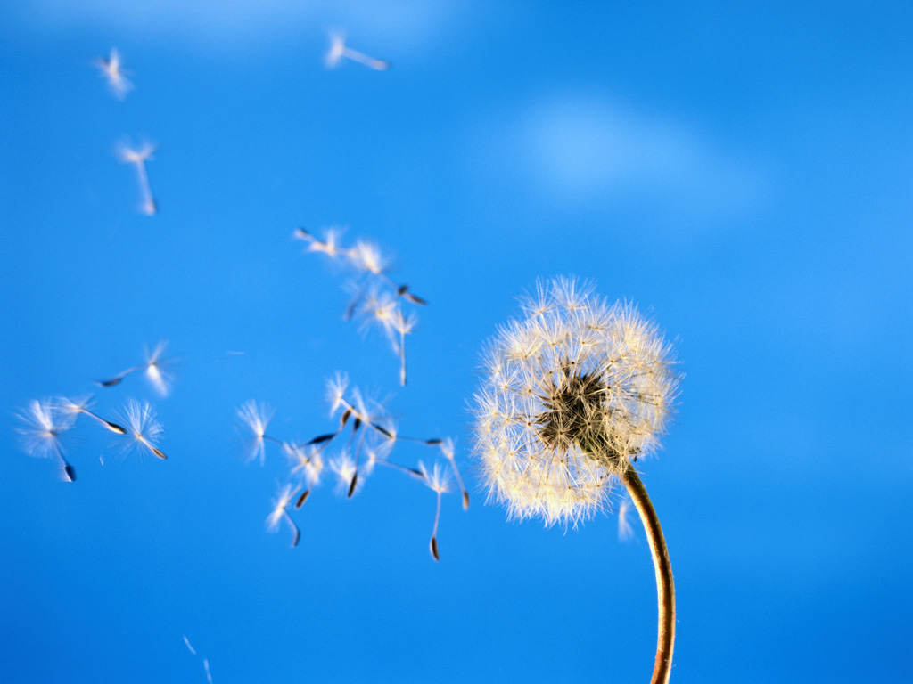

Slide 14
Из шариков пушистых
Над пестрым летним лугом
Летят парашютисты
Вдогонку друг за другом.
Едва земли коснутся —
Уснут, как на диванчике.
А по весне проснутся...
и будут - одуванчики!

Slide 15
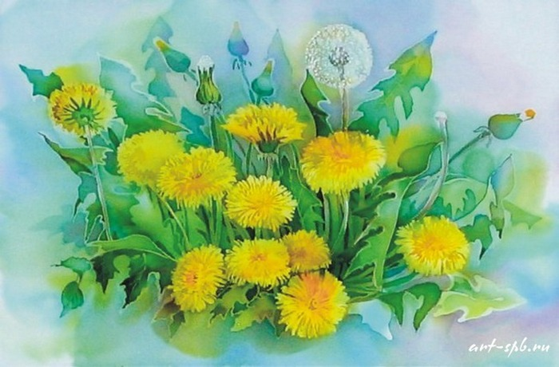
Как называется цветок?

Slide 16
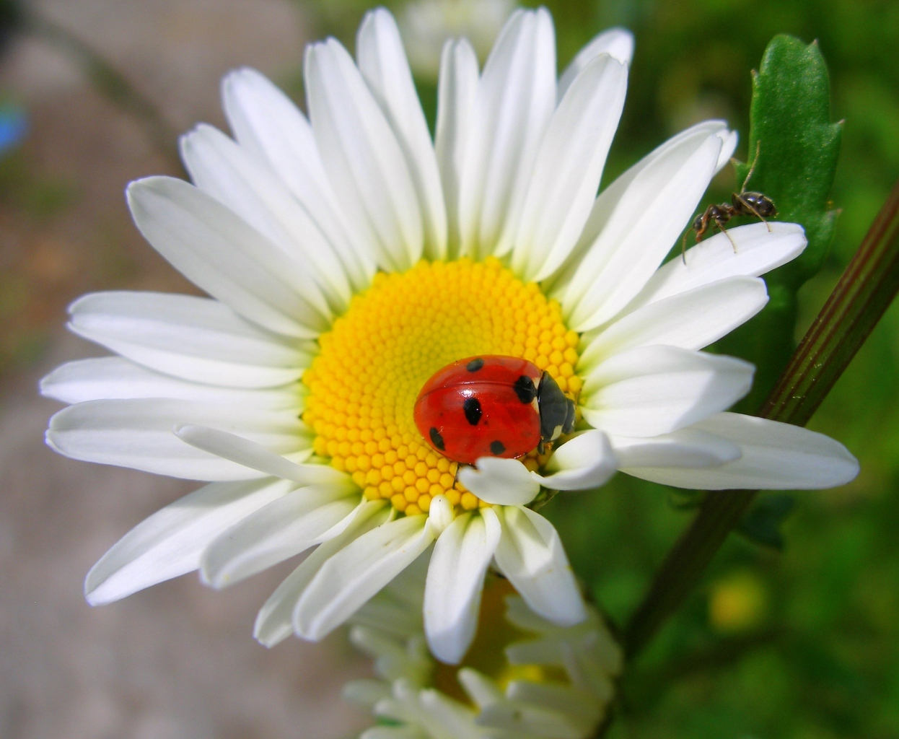
Ромашка

Slide 17
Это полезный и чудный цветок,
Многим спастись от болезней помог.
Маленький – силой большой обладает,
Люди ромашкой его называют.

Slide 18
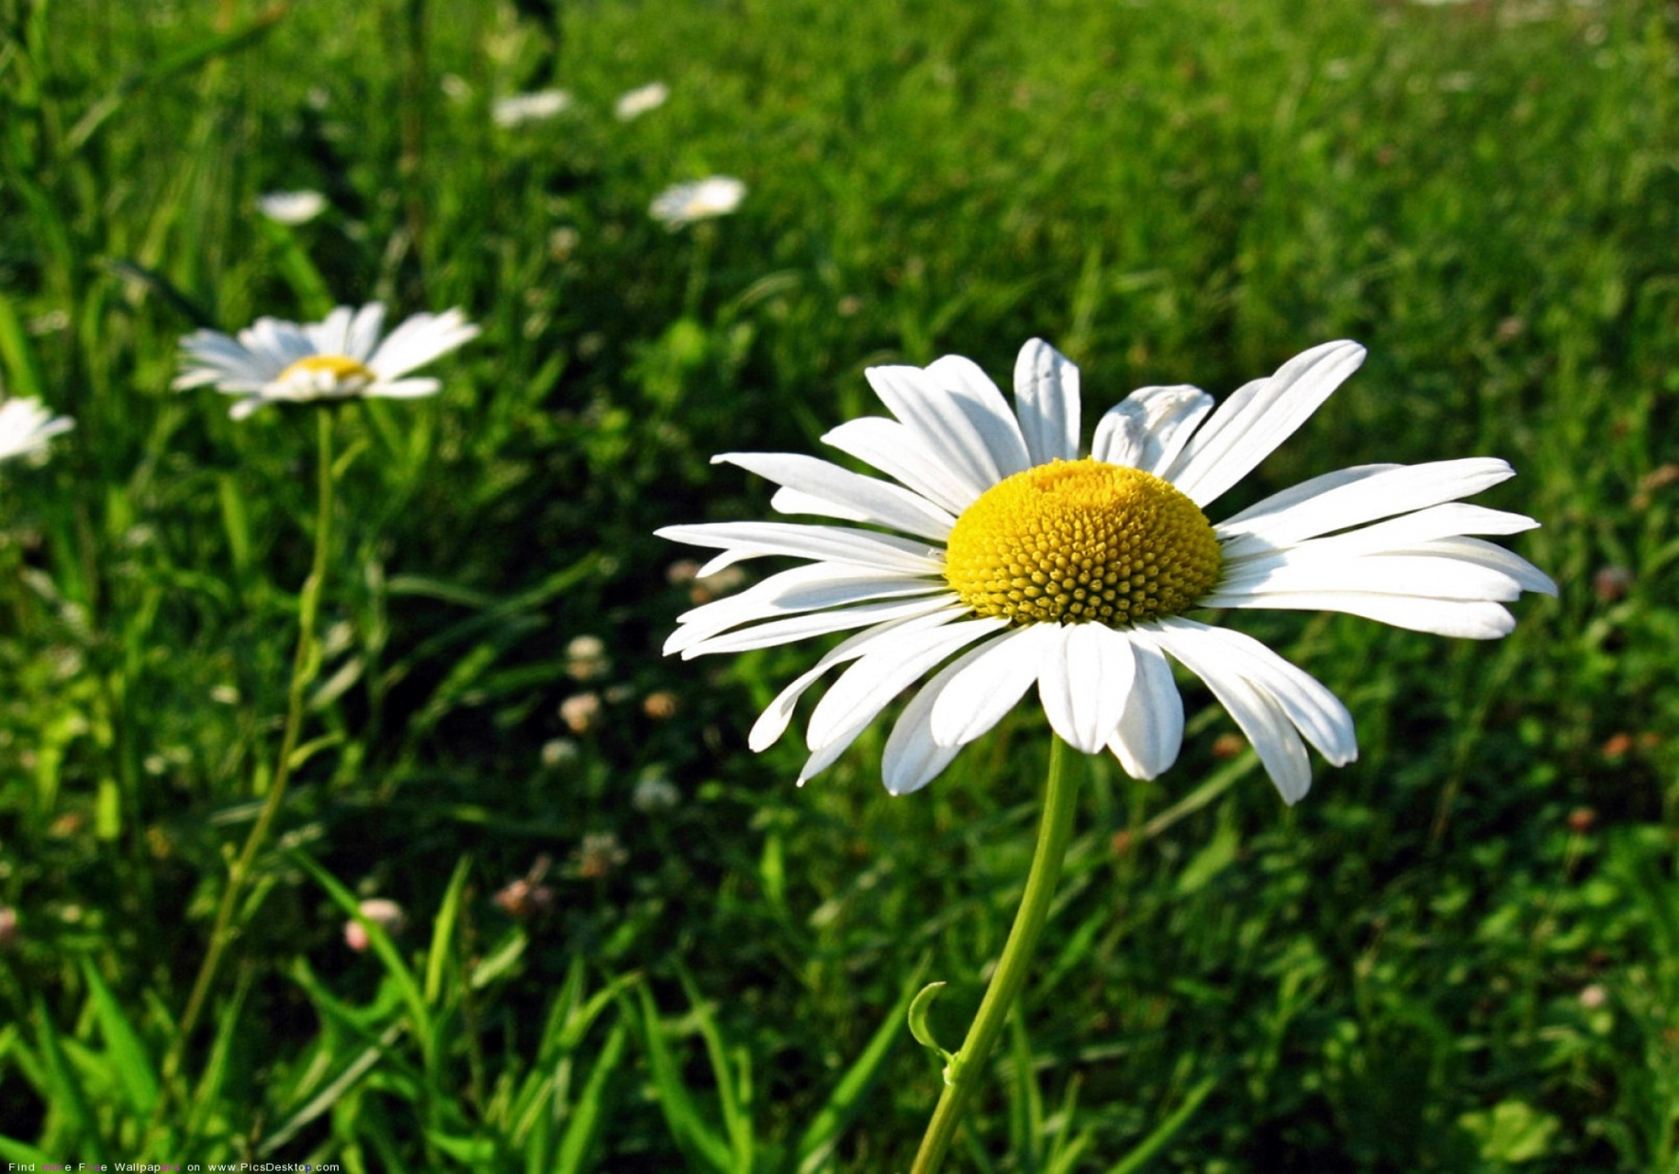
Как называется цветок?

Slide 19

Сколько цветов на картинке?

Slide 20
Молодцы ребята!

